Slide 2
پایان نامه
جهت اخذ درجه کارشناسی ارشد
رشته جامعه شناسی
عنوان:
بررسی عوامل اجتماعی و فرهنگي موثر بر مشارکت شهروندی
استاد راهنما
دکتر بیژن زارع
دانشجو
رامین کریمی
برای دریافت قالب های بیشتر به سایت زیر مراجعه کنید
www.Kharazmi-Statistics.ir

Slide 3
مقدمه
فرآیند شهری شدن، فرآیندیست جهانی
تعداد شهرهای کشور از 199 شهر در سال 1335 به 1016 شهر در سال 1385
جمعیت استان تهران از سال 1335 تا سال 1390افزایشی نزدیک به 6 برابر
رشد قارچ گونه شهرها همراه بود با انبوهی از مشکلات اقتصادی، اجتماعی و اکولوژیکی و معضلات زیست محیطی
سازمان ملل براي بهبود زندگي شهري دو طرح عرضه كرد: (1) افزایش کیفیت معیارهای عملکرد مدیریت شهری و (2) تشویق مشارکت مردم در امور شهری

Slide 4
طرح مسأله
روندها: افزایش میزان جمعیت، صنعتی شدن، شهرنشینی و افزایش استاندارد زندگی با توجه به افزایش سریع مواد مصرفی و در نتیجه ازدیاد مواد زائد جامد و مایع
علاوه بر آن، کمبود یا از بین رفتن محل­های سنتی دفع زباله، کنترل­های سخت زیست­محیطی ناظر بر دفع زایدات و پسماندها، افزایش حجم و وزن آن ها به ویژه در شهرهای بزرگ
تفکیک مواد، مقدمه­ای برای بازیافت
برای جلوگیری از آلودگی­های زیست­محیطی و بهداشتی، تشویق و ترغیب صنایع بازیافتی و حمایت از محصولات بازیافتی
در برخی از شهرها کمتر از 10 درصد به شیوه تفکیک از مبدأ

Slide 5
اهمیت و ضرورت
مدیریت پسماند­های شهری، یکی از محورهای عمده در توسعه پایدار
برحسب یافته های آژانس حفاظت از محیط زیست آمریکا (در سال 2005) صنایع بازیافت و بازتولید در آمریکا، حدود 1 میلیون شغل صنعتی و 100 میلیارد دلار درآمد
در برخی از مناطق شهر تهران حدود 12 درصد تفکیک از مبدأ
نيازمند افزايش همكاري مردم، افزايش كارايي ادارات بازيافت، افزايش كارايي پيمانكاران، افزايش سطح آگاهي هاي افراد درگير و بكارگيري تكنولوژي هاي مناسب

Slide 6
اهداف
هدف کلی:
تبیین و تعیین عوامل اجتماعی و فرهنگي موثر بر مشارکت شهروندان در مقوله تفکیک زباله از مبدا
هدف های جزئي:
سنجش میزان مشاركت شهروندان در امر تفکیک زباله از مبدا
بررسی عوامل اجتماعی و فرهنگی موثر بر مشارکت شهروندان در مقوله تفکیک زباله از مبدأ
ارائه پیشنهادات و راهکارهایی عملی جهت بسط و گسترش مشارکت مردم در تفکیک زباله از مبدا با توجه به یافته های پژوهش

Slide 7
پیشینه تجربی
پژوهش های داخلی:
مهم ترین متغیرهای تاثیرگذار بر مشارکت: احساس فایده مندی مشارکت، احساس بی قدرتی، سرمایه اجتماعی (اعتماد اجتماعی، روابط اجتماعی و عضویت انجمنی)، میزان آگاهی (آگاهی از حقوق شهروندی)، سابقه مشارکت، پایگاه اجتماعی اقتصادی، ساختار قدرت در خانواده، خوداثربخشی و رضایت از خدمات شهری
پژوهش های خارجی:
مهم ترین متغیرهایی تاثیرگذار بر مشارکت: پایگاه اجتماعی-اقتصادی، اعتماد اجتماعی، شبکه روابط اجتماعی، احساس بی قدرتی و میزان آگاهی

Slide 8
چارچوب نظری
نظریه یا نظریه پرداز | عوامل استخراج شده
نظریه سرمایه اجتماعی: مولیناس | اعتماد (بین فردی و نهادی) و پیوند همسایگی
نظريه مبادله: هومنز | سودآور بودن تفکیک زباله
آگاهی های زیست محیطی | نگرش زیست محیطی
مسئولیت شهروندی | احساس مسئولیت شهروندی
نظریه گرایش- آیزن و فیش باین | رضایت از عملکرد شهرداری
تضاد: آلموند وپاول - کوئن | پایگاه اجتماعی- اقتصادی
انگیزه های مشارکت: کلندرمن | باورهای رایج نسبت به مشارکت
ـــــ | شرایط عمل

Slide 9
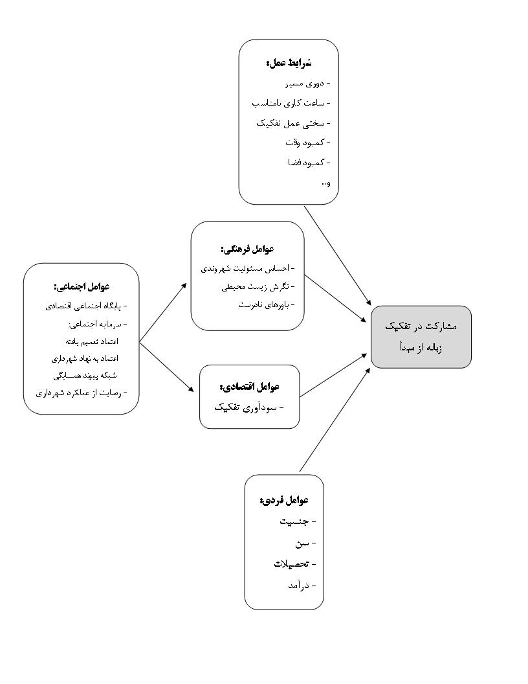
مدل نظری

Slide 10
اعتبار و پایایی:
اعتبار صوری
اعتبار محتوایی
همسازی درونی
روش گردآوری:
پرسشنامه بسته
محوریت پرسشنامه
مصاحبه نیمه عمیق
جمعیت و نمونه:
18 تا 75 سال
ساکن تهران
387 نفر
روش نمونه گیری:
تصادفی
مطبق خوشه ای
5 منطقه
روش شناسی:
کمی
پیمایشی
مقطعی
روش شناسی پژوهش

Slide 11
آلفای کرونباخ مقیاس ها
متغیر | تعداد گویه | میزان پایایی
اعتماد تعمیم یافته | 4 | 65/.
پیوند همسایگی | 5 | 82/.
سودمندی مشارکت در تفکیک | 5 | 59/.
رضایت از عملکرد شهرداری | 5 | 78/.
مسئولیت شهروندی | 5 | 76/.
آگاهی های زیست محیطی | 4 | 66/.
باورهای نادرست | 7 | 65/.

Slide 12
آزمون رگرسیون چندمتغیره
آلفای کرونباخ مقیاس ها
فرضیه | ضریب استاندارد شده | سطح معنی داری | ضریب تعیین
مسئولیت شهروندی | 45/. | 000/. | 36/.
موانع مشارکت | 44/.- | 000/.
باورهای نادرست | 15/.- | 003/.
نگرش زیست محیطی | 05/.- | 405/.
سودمندی تفکیک | 01/. | 847/.

Slide 13
آزمون مدل پژوهش
آلفای کرونباخ مقیاس ها

Slide 14
بحث و نتیجه گیری
موانع مشارکت
بیشترین تاثیر
مقایسه موانع
سودآوربودن تفکیک
تاثیر کم
ماهیت متفاوت و ویژگی های مناطق
مسئولیت شهروندی
بیشترین تاثیر
مقوله ای پیچیده
سرمایه اجتماعی
تنها بعد اعتماد به شهرداری
ماهیت متفاوت
پایگاه اجتماعی اقتصادی
عدم رابطه درآمد و رابطه ضعیف تحصیلات
تاثیر غیرمستقیم
آلفای کرونباخ مقیاس ها

Slide 15
محدودیت ها
آلفای کرونباخ مقیاس ها
پیشینه تجربی اندک و بیشتر حالت توصیفی
اطلاعات ناکافی مردانی (و یا افرادی) که در زمینه تفکیک زباله هایشان نقشی ندارند
مشکلات بیشتر در یافتن نمونه و پرکردن پرسشنامه ها در مناطق با درآمد بالا (شمال شهر) و با درآمد پایین (جنوب شهر)
احتمال وجود مطلوبیت اجتماعی در مقیاس های احساس مسئولیت شهروندی، باورهای نادرست و نگرش زیست محیطی

Slide 16
از توجه شما ســــــپــــــاســـــــــــگــــزارم

